Slide 1
সবাইকে শুভেচ্ছা

Slide 2
পরিচিতি
পাঠ
শিক্ষক
শ্রেণি: নবম
বিষয়ঃ ব্যাংকিং
অধ্যায়: সপ্তম
পাঠঃ শেয়ার,বন্ডও ডিবেঞ্চার
সময়ঃ
তারিখঃ
এল.এম আছহাব উদ্দিন হৃদয়
সহকারি শিক্ষক
পেকুয়া বালিকা উচ্চ বিদ্যালয়

Slide 3
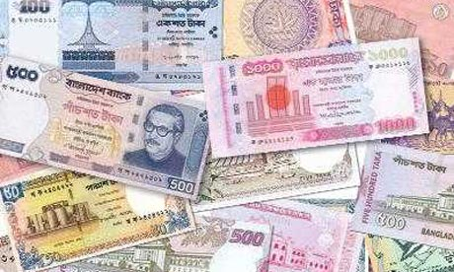
সঞ্চয়ের ভান্ডার
মূল্যের বাহন
বিনিময়ের মাধ্যম

Slide 4
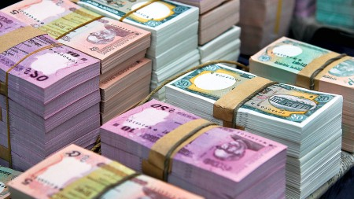
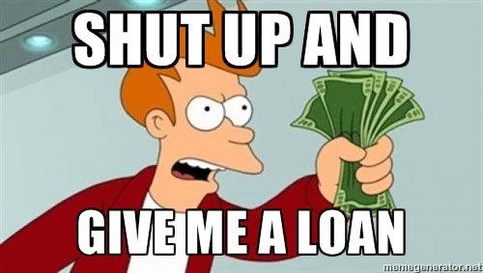
সুদের বিনিময়ে ঋণ
১০%সুদ
লাভের হার অনিশ্চিত

Slide 5
আজকের পাঠ
শেয়ার, বন্ড এবং ডিবেঞ্চার

Slide 6
শিখনফলঃ
এই পাঠ শেষে শিক্ষার্থীরা-
১. শেয়ার, বন্ড ও ডিবেঞ্চার কী তা বলতে পারবে।
২. বন্ড ও ডিবেঞ্চারের তুলনামূলক পার্থক্য নির্ণয় করতে পারবে।
৩. বিনিয়োগের ক্ষেত্রে সঠিক সিদ্ধান্ত গ্রহণের বিষয়ে মতামত দিতে পারবে।

Slide 7
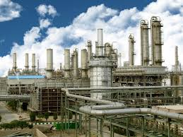
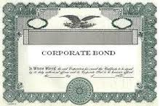
ধারণা
কোম্পানি কর্তৃক ইস্যুকৃত সাধারণ শেয়ার, অগ্রাধিকার শেয়ার, বন্ড ও ডিবেঞ্চার এসব অর্থায়নের হাতিয়ার বিনিয়োগকারীদের জন্য বিনিয়োগের উৎস হিসেবে বিবেচিত হয়।

Slide 8
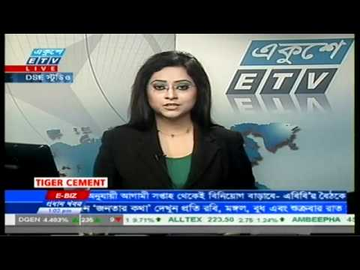
শেয়ের বাজার
শেয়ারের মূল্যের ওঠানামা

Slide 9
ইউনিলিভার বাংলাদেশ লিঃ

Slide 10
মূলধনের ক্ষুদ্র অংশ
শেয়ার হোল্ডাররা কোম্পানির মালিক
শেয়ার
ঝুকিঁপূর্ণ বিনিয়োগ
বিনিয়োগের হাতিয়ার

Slide 11
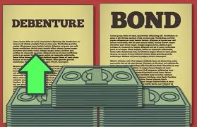
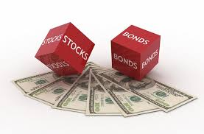
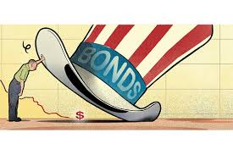
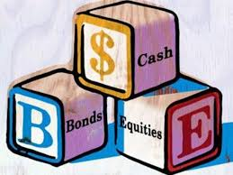
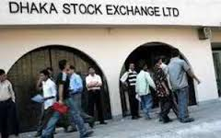
বন্ড
যে দলিল বা চুক্তিপত্রের মাধ্যমে কোম্পানি বিনিয়োগকারীদের থেকে ঋণ মূলধন সংস্থান করে, তাকে বন্ড বলে।

Slide 12
বন্ডের বৈশিষ্ট্য
ঋণদাতাঃ বন্ড মালিকরা কোম্পানির ঋণদাতা ফলে এদের ভোটাধিকার থাকেনা।
রূপান্তর যোগ্যতাঃ বন্ড মালিকরা শর্ত অনুসারে ধারণকৃত বন্ডকে সাধারণ শেয়ারে রূপান্তর করতে পারে।
পরিপক্কতার
তারিখঃ নির্দিষ্ট পরিপক্কতার তারিখে বিনিয়োগকারী বন্ডে উল্লিখিত লিখিত মূল্য ফেরত পায়।
জামানতঃ বন্ডের বিপরীতে কোম্পানির স্থায়ী সম্পত্তি বা দলিল পত্রাদি জমা রাখতে হয়।

Slide 13
বন্ডের সুবিদা ও অসুবিদা সমূহ
সুবিধা
সুদের হার
ঝুঁকি কম
অসুবিধা
কম আয় হার
নিয়ন্ত্রণ
মুনাফা এবং সম্পদের উপর অধিকার

Slide 14
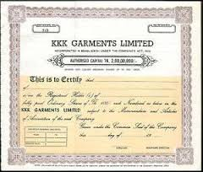
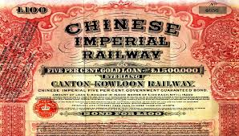
ডিবেঞ্চার
ডিবেঞ্চার হচ্ছে সাধারনত বড় স্বনামধন্য কোম্পানি কর্তৃক ইস্যুকৃত জামানত বিহীন বিনিয়োগ হাতিয়ার যার মাধ্যমে কোম্পানি বিনিয়োগ কারীদের কাছ থেকে ঋণ মূলধন সংস্থান করে।

Slide 15
ডিবেঞ্চারের সুবিদা ও অসুবিদা সমূহ
সুবিধা
নিয়মিত আয়
নির্দিষ্ট সময়
অসুবিধা
জামানতহীনতা
নিয়ন্ত্রণ
মুনাফা ও সম্পদে অধিকার

Slide 16
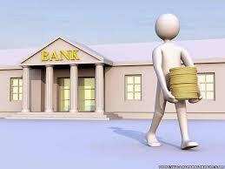
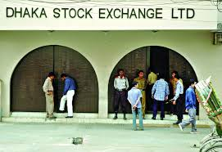
বন্ড ও ডিবেঞ্চারের পার্থক্য
বন্ড জামানত যুক্ত
ডিবেঞ্চার জামানত মুক্ত
সর্ব প্রথম পরিশোধ্য
বন্ডের পর পরিশোধ্য

Slide 17
ধরন | মালিকানা | ঝূকিঁ | জামানত | মুনাফা | মূল্যের ওঠানামা
শেয়ার |  |  |  | অনিশ্চিত
বন্ড |  |  |  | নির্দিষ্ট
ডিবেঞ্চার |  |  |  | নির্দিষ্ট
আছে
আছে
আছে
আছে

Slide 18
দলীয় কাজ
একজন নতুন বিনিয়োগকারী হিসেবে তুমি বন্ড ও ডিবেঞ্চারের মধ্যে কোনটি বেছে নেবে? কেন বেছে নেবে তা ব্যাখ্যা কর।

Slide 19
মূল্যায়ন
শেয়ার কী?
বন্ড কী?
ডিবেঞ্চার কী?
বন্ডের সুবিধা ও অসুবিধাগুলো উল্লেখ কর।
ডিবেঞ্চারের সুবিধা ও অসুবিধাগুলো উল্লেখ কর।
বিনিয়োগকারীদের দৃষ্টিকোণ থেকে বন্ডের বৈশিষ্ট্য গুলো কী কী?
বন্ড ও ডিবেঞ্চারের পার্থক্য নির্ণয় কর।

Slide 20
বাড়ির কাজঃ
তোমার বাবার কাছে থাকা ১০ লক্ষ টাকা কোথায় বিনিয়োগ করা উচিত বলে তুমি মনে কর এবং কেন?

